Slide 1
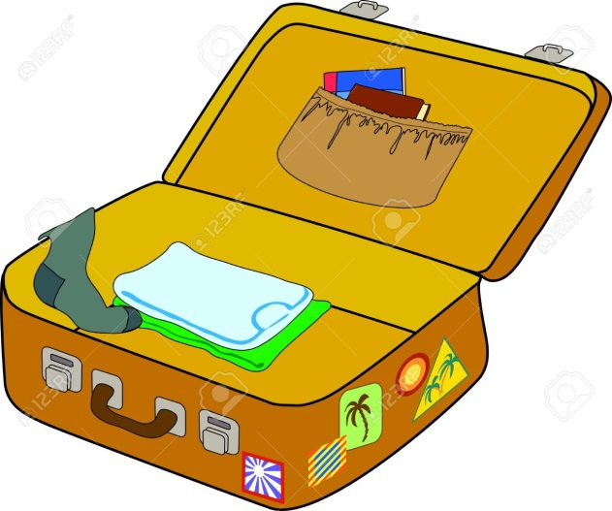
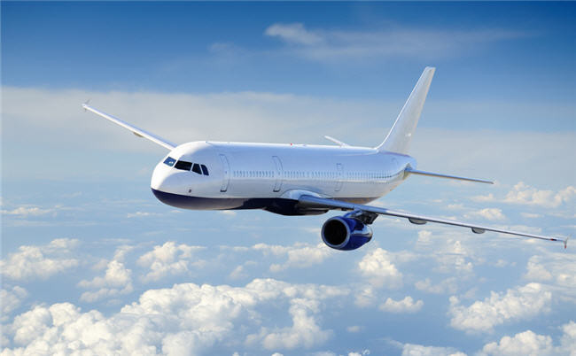
¿ PREPARADO PARA VIAJAR ?
LARRA AIR.
La compañía de aviones Larra Air permite a sus pasajeros llevar una maleta por billete sin coste adicional. Voy a viajar el próximo sábado, día 18 de mayo.
¿ Crees que podré llevar todo mi equipaje en una sola maleta o tendré que pagar por una maleta extra ?

Slide 2
Algunas preguntas que se pueden generar. ¿Qué peso máximo puede tener maleta? ¿Qué medidas puede tener la maleta? ¿ Cuántos días vas a viajar? ¿Dónde vas ? ¿ Hace buen tiempo ? ¿ Necesitas ropa de abrigo? ¿Cuánto pesa la cámara de fotos? ……………………………

